Slide 1


第9章 图（1）
——图的基本问题和算法
第9章 图

Slide 2
第九章 图
第9章 图
9.1 图的定义和术语（集合与图论）
9.2 图的存储结构（集合与图论讲部分）
9.3 图的遍历
9.4 生成树和最小生成树
9.5 有向无环图的应用
9.6 最短路径（集合与图论讲部分）

Slide 3
本章知识点
第9章 图
图的类型定义（集合与图论）
图的存储表示（集合与图论讲过矩阵的存储）
图的深度优先搜索遍历
图的广度优先搜索遍历
无向网的最小生成树（集合与图论）
最短路径（集合与图论讲过 单源最短路径）
拓扑排序
关键路径

Slide 4
本章难点
第9章 图
最小生成树的算法（集合与图论）;
拓扑排序的算法；
关键路径算法;
求最短路径的Dijkstra算法和Floyed算法。
（集合与图论）

Slide 5
第九章 图
第3章 栈与队列
9.1 图的定义和术语（集合与图论）
9.2 图的存储结构
9.3 图的遍历
9.4生成树和最小生成树
9.5 有向无环图的应用
9.6 最短路径

Slide 6
9.1 图的定义和术语
第9章 图
  图的抽象数据类型定义
ADT Graph {
数据对象V：
数据关系R：
基本操作
} ADT Graph
v，w是具有相同特征的数据元素
的集合,称为顶点集。
R={VR}
VR={<v,w>︱v,w∈V且
<v,w> 表示从v到w的弧

Slide 7
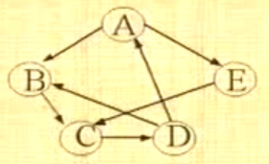
9.1 图的定义和术语
第9章 图
  弧头、弧尾、弧、有向图
若<v,w>∈ {VR}，
则<v,w>表示从顶点v到顶点w的一条弧。
称顶点v为弧尾，称顶点w为弧头。
由顶点集和弧集构成的图称作有向图。

Slide 8
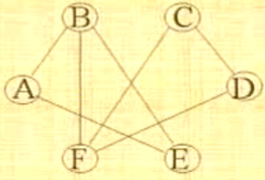
9.1 图的定义和术语
第9章 图
  边、无向图
若<v,w>∈ {VR}，必有<w,v >∈ {VR}，
则称<v,w>为顶点v和顶点w之间存在一条边。
由顶点集和边集构成的图称作无向图。

Slide 9

9.1 图的定义和术语
第9章 图
  网、子图
弧或边带权的图分别称作有向网或无向网。
设图G=(V,{VR})和图G’=(V’,{VR’}),
且V’$\text{}$V, VR’$\text{}$VR，
则称G’为G的子图。

Slide 10
9.1 图的定义和术语
第9章 图
  完全图、稀疏图、稠密图
假设图中有n个顶点，e条边，
则
含有e=n(n-1)/2条边的无向图称作完全图；
含有e=n(n-1)条弧的有向图称作有向完全图；
若边或弧的个数e<nlog₂n，则称作稀疏图，
否则称作稠密图。

Slide 11
9.1 图的定义和术语
第9章 图
  邻接点、度、入度、出度
假若顶点v和顶点w之间存在一条边，
则称顶点v和w互为邻接点，边(v,w)和顶点v和w相关联。
和顶点v关联的边的数目定义为边的度。
对有向图来说，
以顶点v为弧尾的弧的数目定义为顶点的出度；以顶点v为弧头的弧的数目定义为顶点的入度。
度(TD) = 出度(OD) + 入度(ID)

Slide 12
9.1 图的定义和术语
第9章 图
  路径、路径长度、简单路径、简单回路
设图G=(V,{VR})中的一个顶点序列
{u=v_{i,0},v_{i,1},…,v_{i,m}=w}中，(v_{i,j-1},v_{i,j}) ∈VR, 1<=j<=m,
则称从顶点u到顶点w之间存在一条路径，
路径上边的数目称作路径长度。
若序列中的顶点不重复出现，则称作简单路径；
若u=w，则称这条路径为回路或简单回路。

Slide 13
9.1 图的定义和术语
第9章 图
  连通图、连通分量、强连通图、强连通分量
若图G中任意两个顶点之间都有路径相通，则称作此图为连通图；
若无向图为非连通图，则图中各个极大连通子图称作此图的连通分量。
对有向图，若任意两个顶点之间都存在一条有向路径，则称此有向图为强连通图。否则，其各个强连通子图称作它的强连通分量。

Slide 14
9.1 图的定义和术语
第9章 图
  生成树、生成森林
假设一个连通图有n个顶点和e条边，其中
n-1条边和n个顶点构成一个极小连通子图，称该极小连通子图为此连通图的生成树。
对非连通图，则称由各个连通分量的生成树的集合为此非连通图的生成森林。

Slide 15
9.1 图的定义和术语
第9章 图
  基本操作
CreatGraph(&G) //建立图
DestroyGraph(&G) //销毁图
InsertVEx(&G, v) //插入顶点
DeleteVEx(&G, v) //删除顶点
InsertArc(&G, v, w) //插入弧
DeleteArc(&G, v, w) //删除弧
DFSTraVErse(G, v, Visit()) //深度优先搜索
BFSTraVErse(G, v, Visit()) //广度优先搜索

Slide 16
第九章 图
第3章 栈与队列
9.1 图的定义和术语（集合与图论）
9.2 图的存储结构
9.3 图的遍历
9.4生成树和最小生成树
9.5 有向无环图的应用
9.6 最短路径

Slide 17
9.2 图的存储结构
第9章 图
9.2.1 邻接矩阵---顺序存储（集合与图论）
9.2.2 邻接表------链式存储
9.2.3 有向图的十字链表存储表示 （了解）
9.2.4 无向图的邻接多重表存储表示（了解）

Slide 18
9.2 图的存储结构
第9章 图
9.2.1 邻接矩阵---顺序存储（集合与图论）
9.2.2 邻接表------链式存储
9.2.3 有向图的十字链表存储表示 （了解）
9.2.4 无向图的邻接多重表存储表示（了解）

Slide 19
9.2.1 邻接矩阵（Adjacency Matrix）
第9章 图
V0
V1
V0
V1
V2
V3
V4
V2
V3
图的存储结构至少要保存两类信息：
1)顶点的数据
2)顶点间的关系
如何表示顶点间的关系？
？
约定: G=<V, E>是图, V={v₀,v₁,v₂, … v_{n-1} },
设顶点的角标为它的编号

Slide 20
9.2.1 邻接矩阵（Adjacency Matrix）
第9章 图
typedef struct ArcCell { // 弧的定义
VRType adj; // VRType是顶点关系类型。
// 对无权图，用1或0表示相邻否；
// 对带权图，则为权值类型。
InfoType *info; // 该弧相关信息的指针
} ArcCell,
AdjMatrix[MAX_VERTEX_NUM]
[MAX_VERTEX_NUM];

Slide 21
9.2.1 邻接矩阵（Adjacency Matrix）
第9章 图
typedef struct { // 图的定义
VertexType // 顶点信息
vexs[MAX_VERTEX_NUM];
AdjMatrix arcs; // 弧的信息
int vexnum, arcnum; // 顶点数，弧数
GraphKind kind; // 图的种类标志
} MGraph;

Slide 22
9.2.1 邻接矩阵（Adjacency Matrix）
第9章 图
邻接矩阵表示法中图的描述
#define n 6 /*图的顶点数*/
#define e 8 /*图的边数*/
typedef char vextype; /*顶点的数据类型*/
typedef float adjtype; /*权值类型*/
typedef struct
{ vextype vexs[n];
adjtype arcs[n][n];
} graph;

Slide 23
9.2.1 邻接矩阵（Adjacency Matrix）
第9章 图
邻接矩阵：G的邻接矩阵是满足如下条件的n阶矩阵：
1 若(v_{i},v_{j})∈E 或 <v_{i},v_{j}>∈E
0 否则
V0
V1
A[i][j]=
0 1 0 1 0
0 1 0 1
0 1 0 1 1
0 1 0 0
0 1 1 0 0
V2
V3
V0
V1
V2
V3
V4
无向图的邻接矩阵是对称的，
有向图的邻接矩阵可能是不对称的。

Slide 24
9.2.1 邻接矩阵（Adjacency Matrix）
第9章 图
邻接矩阵表示法特点：
判断两顶点v、u是否为邻接点：只需判二维数组对应分量是否为1；
顶点不变，在图中增加、删除边：只需对二维数组对应分量赋值1或清0；
在有向图中, 统计第 i 行 1 的个数可得顶点 i 的出度，统计第 j 列 1 的个数可得顶点 j 的入度。
在无向图中, 统计第 i 行 (列) 1 的个数可得顶点i 的度

Slide 25
9.2.1 邻接矩阵（Adjacency Matrix）
第9章 图
网络的邻接矩阵
W_{ij} 若(v_{i},v_{j})∈E 或 <v_{i},v_{j}>∈E
0 或 否则
A[i][j]=
2
5
20
40
1
4
70
30
50
80
6
3

Slide 26
9.2.1 邻接矩阵（Adjacency Matrix）
第9章 图
树的存储：
  双亲表示法；
  孩子链表表示法；
  双亲孩子表示法；
  孩子兄弟表示法—树的二叉链表
树的存储给图的存储的启示？

Slide 27
9.2 图的存储结构
第9章 图
9.2.1 邻接矩阵---顺序存储（集合与图论）
9.2.2 邻接表------链式存储
9.2.3 有向图的十字链表存储表示 （了解）
9.2.4 无向图的邻接多重表存储表示（了解）

Slide 28
9.2.2 邻接表（Adjacency List）
第9章 图
有向图的邻接表
有向图的邻接表（出度）
  顶点：用一维数组存储（按编号顺序）
  以同一顶点为起点的弧：用线性链表存储
顶点表
0
1
2
3
4
v1
v2
v3
v4
边表
2
3
4 | ^
1
4 | ^
V1
V2
1
4 | ^
1
2
3 | ^
V3
V4

Slide 29
9.2.2 邻接表（Adjacency List）
第9章 图
讨论：如何求无向图邻接表中第i个顶点的度？图的总度数,边数?
顶点表
0
1
2
3
4
v1
v2
v3
v4
边表
2
3
4 | ^
1
4 | ^
V1
V2
1
4 | ^
V3
V4
1
2
3 | ^
顶点的度：第i个顶点的边链表结点个数之和；
图的总度数：所有边链表结点个数之和；
图的边数：所有边链表结点个数之和的一半。

Slide 30
9.2.2 邻接表（Adjacency List）
第9章 图
讨论：求有向图邻接表中第i个顶点的出度？图的边数?
顶点表
邻接表的存储类似于树的孩子链表
v1
v2
v3
v4
v5
出边表
2 | ^
1
5 | ^
v1
v2
2
4 | ^
v3
1 | ^
v5
v4
4 | ^
出度：第i个顶点的边链表结点个数之和。
图的边数：所有边链表结点个数之和。

Slide 31
9.2.2 邻接表（Adjacency List）
第9章 图
有向图的邻接表
顶点表
边链表
邻接表的定义分两部分：
顶点表
data | firstarc
顶点表的存储类型：
typedef struct vnode {
vertextype data; // 顶点信息
Arcnode *firstarc; // 指向第一条依附该顶点的弧
} vnode, adjlist[MAX_VERTEX_NUM];

Slide 32
9.2.2 邻接表（Adjacency List）
第9章 图
有向图的邻接表
边链表
adjvex | nextarc | info
#define MAX_VERTEX_NUM 20
边表的存储类型：
typedef struct ArcNode {
int adjvex; // 该弧所指向的顶点的位置
struct ArcNode *nextarc; // 指向下一条弧的指针
infoType *info; // 可以存储图中边的权值
} ArcNode;

Slide 33
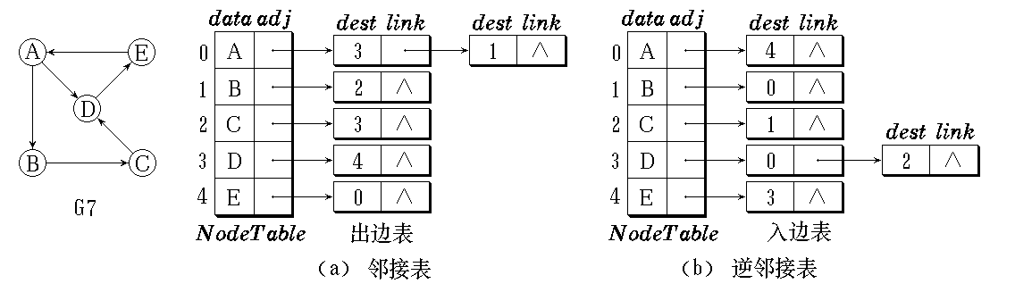
9.2.2 邻接表（Adjacency List）
第9章 图
有向图的邻接表
邻接表的形式说明和建立算法
typedef struct /*顶点表结点定义*/
{ vextype vertex;
edgenode *link;
} vexnode;
vexnode ga[n];
vertex link adjvex next

Slide 34
9.2.2 邻接表（Adjacency List）
第9章 图
有向图的邻接表
邻接表的形式说明和建立算法
typedef struct node /*边表结点定义*/
{ int adjvex;
struct node *next;
} edgenode;
vertex link adjvex next

Slide 35
9.2.2 邻接表（Adjacency List）
第9章 图
邻接表的建立
顶点表
v1
v2
v3
v4
v5
出边表
2 | ^
1
5 | ^
2
4 | ^
1 | ^
4 | ^
建立邻接表的主要操作是在链表中插入一个结点

Slide 36
9.2.2 邻接表（Adjacency List）
第9章 图
邻接表的建立---无向图
CREATADJLIST(vexnode ga[])
{ int i,j,k; edgenode *s;
for (i=0;i<n;i++) /*读入顶点信息并初始化*/
{ ga[i].vertex＝getchar();
ga[i].link＝NULL;
}
vertex link adjvex next

Slide 37
9.2.2 邻接表（Adjacency List）
第9章 图
邻接表的建立---无向图
for (k=0;k<e;k++) /*建立边表*/
{ scanf(“%d%d”,&i,&j);
s＝malloc(sizeof(edgenode));
s->adjvex＝j;
s->next＝ga[i].link
ga[i].link＝s;
s＝malloc(sizeof(edgenode));
s->adjvex＝i;
s->next＝ga[j].link;
ga[j].link＝s;
}/*对于无向图要插入两次，i后和j后*/
}
s
ga[i]
vertex link adjvex next
将S插入顶点的边表头部

Slide 38
9.2.2 邻接表（Adjacency List）
第9章 图
邻接表的特点
(1)对于顶点多边少的图采用邻接表存储节省空间；空间复杂度O(n+e)。
(2)容易找到任一顶点的第一个邻接点。

Slide 39
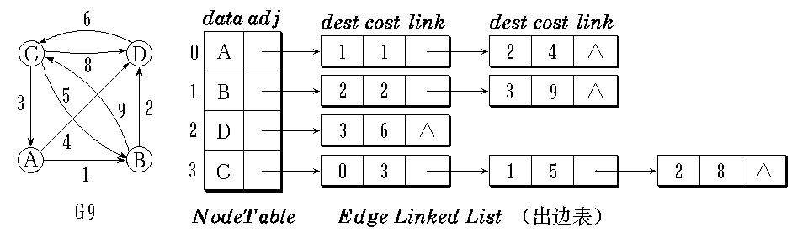
9.2.2 邻接表（Adjacency List）
第9章 图
网络 (带权图) 的邻接表
vertex link adjvex next

Slide 40
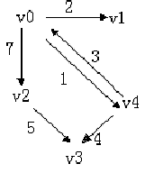
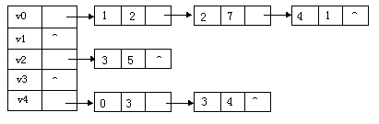
9.2.2 邻接表（Adjacency List）
第9章 图
网络 (带权图) 的邻接表
例
给出网络的邻接表
0
1
2
3
4

Slide 41
9.2.2 邻接表（Adjacency List）
第9章 图
逆邻接表
有向图的逆邻接表（入度）
  顶点：用一维数组存储（按编号顺序）
  以同一顶点为终点的弧：用线性链表存储
0
1
2
3
m-1
V0
V1
V2
V3
3
0
0
V0
V1
2
V2
V3

Slide 42
9.2.2 邻接表（Adjacency List）
第9章 图
逆邻接表
例
给出网络的逆邻接表
A
B
C
D
E
3
0
1
2
3
4
∧
A
3
0
∧
B
E
4
∧
2
C
D
∧
0
∧

Slide 43
9.2.2 邻接表（Adjacency List）
第9章 图
邻接表的性质
  图的邻接表表示不唯一的，它与边结点的次序有关；
  无向图的邻接表中第i个顶点的度为第i个链表中结点的个数；
  有向图的邻接表中第i个链表的结点的个数是第i个顶点的出度；而第i个顶点的入度需遍历整个链表，采用逆邻接表,建立一个以v_{i}顶点为头的弧的表。
  无向图的边数等于邻接表中边结点数的一半，有向图的弧数等于邻接表中边结点数。

Slide 44
9.2 图的存储结构
第9章 图
9.2.1 邻接矩阵---顺序存储（集合与图论）
9.2.2 邻接表------链式存储
9.2.3 有向图的十字链表存储表示 （了解）
9.2.4 无向图的邻接多重表存储表示（了解）

Slide 45
9.2.3 十字链表(Orthogonal List)
第9章 图
十字链表----有向图的链式存储
特点：将有向图的邻接表和逆邻接表结合得到的一种链表
弧的结点结构—链表
弧尾顶点位置 弧头顶点位置 弧的相关信息
指向下一个有相同弧头的弧结点
指向下一个有相同弧尾的弧结点

Slide 46
9.2.3 十字链表(Orthogonal List)
第9章 图
十字链表----有向图的链式存储
特点：将有向图的邻接表和逆邻接表结合得到的一种链表
tailvex | headvex | hlink | tlink | info
typedef struct ArcBox { // 弧的结构表示
int tailvex, headvex; InfoType *info;
struct ArcBox *hlink, *tlink;
} VexNode;

Slide 47
9.2.3 十字链表(Orthogonal List)
第9章 图
十字链表----有向图的链式存储
顶点的结点结构
顶点信息数据
指向该顶点的第一条入弧
指向该顶点的第一条出弧
typedef struct VexNode { // 顶点的结构表示
VertexType data;
ArcBox *firstin, *firstout;
} VexNode;

Slide 48
9.2.3 十字链表(Orthogonal List)
第9章 图
十字链表----有向图的链式存储
typedef struct {
VexNode xlist[MAX_VERTEX_NUM];
// 顶点结点(表头向量)
int vexnum, arcnum;
//有向图的当前顶点数和弧数
} OLGraph;
A
E
图示
D
B
C

Slide 49
9.2 图的存储结构
第9章 图
9.2.1 邻接矩阵---顺序存储（集合与图论）
9.2.2 邻接表------链式存储
9.2.3 有向图的十字链表存储表示 （了解）
9.2.4 无向图的邻接多重表存储表示（了解）

Slide 50
9.2.4 邻接多重表 (Adjacency multilistOrthogonal List)
第9章 图
邻接多重表----无向图的链式存储
边的结构表示
mark | ivex | ilink | jvex | jlink | info
typedef struct Ebox {
VisitIf mark; // 访问标记
int ivex, jvex; //该边依附的两个顶点的位置
struct EBox *ilink, *jlink;
//分别指向依附这两个顶点的下一条边
infoType *info; // 该边信息指针
} EBox;

Slide 51
9.2.4 邻接多重表 (Adjacency multilistOrthogonal List)
第9章 图
邻接多重表----无向图的链式存储
顶点的结构表示
data | firstedge
typedef struct VexBox {
VertexType data;
EBox *firstedge;
// 指向第一条依附该顶点的边
} VexBox;

Slide 52
9.2.4 邻接多重表 (Adjacency multilistOrthogonal List)
第9章 图
邻接多重表----无向图的链式存储
无向图的结构表示
typedef struct { // 邻接多重表
VexBox adjmulist[MAX_VERTEX_NUM];
int vexnum, edgenum;
} AMLGraph;

Slide 53
第九章 图
第3章 栈与队列
9.1 图的定义和术语（集合与图论）
9.2 图的存储结构
9.3 图的遍历
9.4生成树和最小生成树
9.5 有向无环图的应用
9.6 最短路径

Slide 54
9.3 图的遍历
第9章 图
9.3.1 深度优先搜索
9.3.2 广度优先搜索

Slide 55
9.3 图的遍历
第9章 图
9.3.1 深度优先搜索
DFS ( Depth First Search )
9.3.2 广度优先搜索
BFS ( Breadth First Search )

Slide 56
9.3.1 深度优先搜索DFS ( Depth First Search )
第9章 图
例
求图G以V0起点的的深度优先序列：
V0,V1,V3,V7,V4,V2,V5,V6,
V0,V1,V4,V7,V3,V2,V5,V6
V0
V0
V1
V1
V2
V2
V3
V3
V4
V4
V5
V5
V6
V6
V7
V7
由于没有规定
访问邻接点的顺序，
深度优先序列不是唯一的

Slide 57
9.3.1 深度优先搜索DFS ( Depth First Search )
第9章 图
深度优先搜索的示例演示
v1
v2
v1
v2
v7
v7
v6
v3
v6
v3
v9
v8
v9
v8
v5
v4
v5
v4
1 | 2 | 3 | 4 | 5 | 6 | 7 | 8 | 9
Visited[9]
1
1
1
1
1
1
1
1
1
0 | 0 | 0 | 0 | 0 | 0 | 0 | 0 | 0

Slide 58
9.3.1 深度优先搜索DFS ( Depth First Search )
第9章 图
算法的基本思想
(1)首先访问图中某一个顶点V_{i}，以该顶点为出发点；
(2)任选一个与顶点V_{i}邻接的未被访问的顶点V_{j}；访问V_{j};
(3)以V_{j}为新的出发点继续进行深度优先搜索，直至图中所有和V_{i}有路径的顶点均被访问到。

Slide 59
9.3.1 深度优先搜索DFS ( Depth First Search )
第9章 图
深度优先搜索算法概要
从某点v(设v为某顶点编号)出发。
步骤:
1. 访问顶点i;
2. 改变访问标志；
3. 任选一个与i相邻又没被访问的顶点j，从j开始继续进行深度优先搜索。

Slide 60
9.3.1 深度优先搜索DFS ( Depth First Search )
第9章 图
深度优先搜索算法
int visited[n];graph g;
DFS(int i) //图用邻接矩阵存储
{ int j;
printf(“node:%c\n”,g.vexs[i]);
visited[i]=TRUE;
for (j=0;j<n;j++)
if ((g.arcs[i][j]==1)&&(!visited[j]))
DFS(j);
}
临接矩阵图示
图的邻接矩阵表示是唯一的，由深度
优先算法得到的DFS 序列是唯一的

Slide 61
9.3.1 深度优先搜索DFS ( Depth First Search )
第9章 图
V0
V1
V2
V3
V4
V5
V6
V7
1
2
0
1
2
3
4
5
6
7
3
4
0
邻接表图示
5
6
0
7
1
7
1
6
2
请给出图的邻接表
2
5
V0
3
4
V1
V2
V3
V4
V5
V6
以邻接表为存储结构，则查找
邻接点的操作实际是顺序查找链表
V7

Slide 62
9.3.1 深度优先搜索DFS ( Depth First Search )
第9章 图
vexnode g[n];
DFSL(int i) //图用邻接表存储
{ int j; edgenode *p;
printf(“node:%c\n”,g[i].vertex);
visited[i]=TRUE; //标识当前结点为访问过
p=g[i].link； //得到当前结点的一条边
while (p!=NULL)
{ if (!visited[p->adjvex]) //如果存在边并未被访问过
DFSL(p->adjvex);
p=p->next;
}
}
图的邻接表表示不是唯一的，由深度
优先算法得到的DFS 序列不是唯一的

Slide 63
9.3.1 深度优先搜索DFS ( Depth First Search )
第9章 图
非连通图的深度优先搜索遍历
首先将图中每个顶点的访问标志设为 FALSE, 之后搜索图中每个顶点
若已被访问过，则该顶点一定是落在图中已求得的连通分量上；
若还未被访问，则从该顶点出发遍历图，可求得图的另一个连通分量。
如果一个无向图是非连通图，如何遍历？
图示

Slide 64
9.3.1 深度优先搜索DFS ( Depth First Search )
第9章 图
非连通图的深度优先搜索遍历
a
a
b
例如:
b
g
g
c
c
d
d
e
e
f
f
h
h
k
k
a b c d e f g h k
0 1 2 3 4 5 6 7 8
访问标志:
F F F F F F F F F
T
T
T
T
T
T
T
T
T
访问次序:
a
c
h
d
k
f
e
b
g

Slide 65
9.3.1 深度优先搜索DFS ( Depth First Search )
第9章 图
非连通图的遍历
非连通图的遍历必须多次调用深度优先搜索或广度优先搜索算法，遍历算法如下：
TRAVER() // 遍历用邻接矩阵表示的非连通图
{ int i;
for ( i = 0; i < n; i++)
visited[i] = FALSE; // 标志数组初始化
for ( i = 0; i < n; i++)
{ if ( !visited[i]) DFS(i);
// 从顶点出发遍历一个连 通分量
}
}

Slide 66
9.3.1 深度优先搜索DFS ( Depth First Search )
第9章 图
非连通图的遍历
void DFSTraverse(Graph G,
Status (*Visit)(int v)) {
// 对图 G 作深度优先遍历。
VisitFunc = Visit;
for (v=0; v<G.vexnum; ++v)
visited[v] = FALSE; // 访问标志数组初始化
for (v=0; v<G.vexnum; ++v)
if (!visited[v]) DFS(G, v);
// 对尚未访问的顶点调用DFS
}

Slide 67
9.3 图的遍历
第9章 图
9.3.1 深度优先搜索
DFS ( Depth First Search )
9.3.2 广度优先搜索
BFS ( Breadth First Search )

Slide 68
9.3.2 广度优先搜索BFS ( Breadth First Search )
第9章 图
广度优先搜索的思想
广度优先搜索BFS遍历类似于树的按层次遍历。
(1)首先访问图中某一个指定的出发点v_{i}；
(2)然后依次访问v_{i}的所有邻接点v_{i1},v_{i2}…v_{it}；
(3)再依次以v_{i1},v_{i2}…v_{it}为顶点，访问各顶点未被访问的邻接点，依此类推，直到图中所有顶点均被访问为止。
(4)若此时图中尚有顶点未被访问，则另选图中一个未曾被访问的顶点作起始点，重复上述过程，直至图中所有顶点都被访问到为止。

Slide 69
9.3.2 广度优先搜索BFS ( Breadth First Search )
第9章 图
广度优先搜索遍历的过程好比“一石激起千重浪”。访问顶点 v 就好比将一块大石头扔进池塘的中央，必然激起浪花，这个浪花从中央向外四周扩散开来，渐渐波及池塘中从近到远的其它"石块"。
图示
改变布局重新画图，将顶点 v 放在上方中央，则图的广度优先搜索遍历的过程类似于树的按层次遍历的过程。
图示

Slide 70
9.3.2 广度优先搜索BFS ( Breadth First Search )
第9章 图
对连通图，从起始点V到其余各顶点必定存在路径。
w₂
其中，V->w₁, V->w₂, V->w₈
的路径长度为1；
w₂
w₁
w₁
V
V
V->w₇, V->w₃, V->w₅
的路径长度为2；
w₃
w₃
w₇
w₇
w₈
w₈
w₄
V->w₆, V->w₄
的路径长度为3。
w₄
w₆
w₆
w₅
w₅

Slide 71
9.3.2 广度优先搜索BFS ( Breadth First Search )
第9章 图
广度优先搜索的思想
为了实现逐层访问，算法中使用一个队列，以记忆正在访问的这一层和上一层的顶点，以便于向下一层访问。
与深度优先搜索过程一样，为避免重复访问，需要一个辅助数组 visited [ ]，给被访问过的顶点加标记。

Slide 72
9.3.2 广度优先搜索BFS ( Breadth First Search )
第9章 图
在广度优先遍历算法中，需设置一队列Q，
保存已访问的顶点，并控制遍历顶点的顺序。
V0
Q
V1
V2
V0
V1
V2
V3
V4
V5
V6
V7
V3
V4
V5
V6
V0
V1
V2
V3
V4
V5
V6
V7
V7

Slide 73
9.3.2 广度优先搜索BFS ( Breadth First Search )
第9章 图
广度优先搜索示例演示
1
2
出发点
v0
v1
v0
v1
v6
3
v6
4
5
v5
v2
v5
9
v2
v8
v7
v8
v7
8
v4
v3
6
v4
v3
7
0 1 2 3 4 5 6 7 8
Visit[v]
F | F | F | F | F | F | F | F | F
T
T
T
T
T
T
T
T
T
Q
V0
V1
V5
V2
V6
V4
V3
V7
V8
邻接表存储图示
V0
V1
V5
V2
V6
V4
V3
V7
V8

Slide 74
9.3.2 广度优先搜索BFS ( Breadth First Search )
第9章 图
广度优先搜索算法
BSF(int k) /*图用邻接矩阵表示*/
{ int i,j;
SETNULL(Q);
ENQUEUE(Q,k);//当前访问结点入队
visited[k]=TRUE;
while (!EMPTY(Q))
{ i=DEQUEUE(Q); //让当前结点出队

Slide 75
9.3.2 广度优先搜索BFS ( Breadth First Search )
第9章 图
for (j=0;j<n;j++) //访问这一行所有结点
if ((g.arcs[i][j]==1)&&(!visited[j]))
//如果当前结点有边且下一结点未被访问
{ visited[j]=TRUE;
ENQUEUE(Q,j); } }}
如果使用邻接矩阵，则对于每一个被访问过的顶点，循环要检测矩阵中的 n 个元素，总的时间代价为O(n²)。

Slide 76
9.3.2 广度优先搜索BFS ( Breadth First Search )
第9章 图
广度优先搜索算法
BFSL(int k) //图用邻接表表示
{ int i; edgenode *p;
SETNULL(Q);
ENQUEUE(Q,k);
visited[k]=TRUE;
while (!EMPTY(Q))
{ i=DEQUEUE(Q);

Slide 77
9.3.2 广度优先搜索BFS ( Breadth First Search )
第9章 图
p=g1[i].link;
while (p!=NULL)//访问p的整个链
{ if (!visited[p->adjvex])
{visited[p->adjvex]=TRUE;
ENQUEUE(Q,p->adjvex);}
p=p->next;
}
}}
时间复杂度为O(n+e)

Slide 78
9.3.2 广度优先搜索BFS ( Breadth First Search )
第9章 图
void BFSTraverse(Graph G,
Status (*Visit)(int v)){
for (v=0; v<G.vexnum; ++v)
visited[v] = FALSE; //初始化访问标志
InitQueue(Q); // 置空的辅助队列Q
for ( v=0; v<G.vexnum; ++v )
if ( !visited[v]) { // v 尚未访问
visited[u] = TRUE; Visit(u); // 访问u
EnQueue(Q, v); // v入队列
…… 见下页
}
} // BFSTraverse

Slide 79
9.3.2 广度优先搜索BFS ( Breadth First Search )
第9章 图
while (!QueueEmpty(Q)) {
DeQueue(Q, u);
// 队头元素出队并置为u
for(w=FirstAdjVex(G, u); w!=0;
w=NextAdjVex(G,u,w))
if ( ! visited[w]) {
visited[w]=TRUE; Visit(w);
EnQueue(Q, w); // 访问的顶点w入队列
} // if
} // while

Slide 80
结论
第9章 图
当无向图为非连通图时，从图中某一顶点出发，利用深度优先搜索算法或广度优先搜索算法不可能遍历到图中的所有顶点，只能访问到该顶点所在的最大连通子图(连通分量)的所有顶点。
若从无向图的每一个连通分量中的一个顶点出发进行遍历，可求得无向图的所有连通分量。
树的先根遍历是一种深度优先搜索策略，树的层次遍历是一种广度优先搜索策略。

Slide 81
总结
第9章 图
利用深度优先搜索可以实现以下目标：
(1) 判断图是否连通
(2) 求图的连通分量

Slide 82
第九章 图
第3章 栈与队列
9.1 图的定义和术语（集合与图论）
9.2 图的存储结构
9.3 图的遍历
9.4 生成树和最小生成树
9.5 有向无环图的应用
9.6 最短路径

Slide 83
9.4 生成树和最小生成树
第9章 图
9.4.1 生成树（spanning tree）
9.4.2 最小生成树（Minimun spanning tree ）

Slide 84
9.4 生成树和最小生成树
第9章 图
9.4.1 生成树（spanning tree）
9.4.2 最小生成树（Minimun spanning tree ）

Slide 85
9.4.1 生成树(spanning tree )
第9章 图
图的相关术语
简单路径和简单回路: 在一条路径中,若除起点和终点外,所有顶点各不相同,则称该路径为简单路径；由简单路径组成的回路称为简单回路；
例
在图1中，V0,V1,V2,V3 是简单路径； V0,V1,V2,V4,V1不是简单路径。
在图2中， V0,V2,V3,V0是简单回路。
V0
V1
V0
V1
V2
V3
V4
V2
V3
无向图G1
有向图G2

Slide 86
9.4.1 生成树(spanning tree )
第9章 图
图的相关术语
连通图（强连通图）: 在无(有)向图G=< V, E >中，若对任何两个顶点 v、u 都存在从v 到 u 的路径，则称G是连通图（强连通图）
子图: 设有两个图G=（V，E）、G1=（V1，E1），若V1⊆ V，E1 ⊆ E，E1关联的顶点都在V1中，则称 G1是G的子图；

Slide 87
9.4.1 生成树(spanning tree )
第9章 图
连通图:若图G中任意两个顶点之间都有路径相通，则称此图为连通图;
连通分量:若无向图为非连通图，则图中各个极大连通子图称作此图的连通分量;
连通分量求解过程
深度优先搜索和广度优先搜索在基于一点的搜索过程中，能访问到该顶点所在的最大连通子图的所有顶点，即一个连通分量。
通过变换搜索顶点，可求得无向图的所有连通分量。

Slide 88
9.4.1 生成树(spanning tree )
第9章 图
连通图的生成树:假设一个连通图有 n 个顶点和 e 条边，其中 n-1 条边和 n 个顶点构成一个极小连通子图，称该极小连通子图为此连通图的生成树;
非连通图的生成森林:对非连通图，则称由各个连通分量的生成树的集合为此非连通图的生成森林。
T是G 的生成树当且仅当T 满足如下条件
T是G 的连通子图
T包含G 的所有顶点
T中无回路

Slide 89
9.4.1 生成树(spanning tree )
第9章 图
生成树：连通图G的一个子图如果是一棵包含G的所 有顶点的树，则该子图称为G的生成树。
生成树是连通图的极小连通子图。所谓极小是指：若在树中任意增加一条边，则将出现一个回路；若去掉一条边，将会使之变成非连通图。
生成树是一个连通图G 的一个极小的连通子图。包含图G 的所有顶点，但只有n-1 条边，并且是连通的。
利用深（广）度优先搜索可以实现 求深（广）度优先生成树。

Slide 90
9.4.1 生成树(spanning tree )
第9章 图
无向图的生成树
生成树可由遍历过程中所经过的边组成
  深度优先生成树
  广度优先生成树
V0
V0
V1
V2
V1
V2
V3
V4
V5
V6
V3
V4
V5
V6
V7
V7
深度优先生成树
广度优先生成树

Slide 91
9.4 生成树和最小生成树
第9章 图
9.4.1 生成树（spanning tree）
9.4.2 最小生成树（Minimun spanning tree ）

Slide 92
9.4.2 最小生成树（Minimun spanning tree ）
第9章 图
最小生成树：
生成树的权最小的生成树称为最小生成树
6
V0
5
1
例
V1
5
5
V3
V2
要在 n 个城市间建立交通网，要考虑的问题如何在保证 n 点连通的前题下最节省经费?
6
4
3
2
6
V4
V5
如何求连通图的
最小生成树?
求解: 连通6个城市且代价最小的交通线路?
？

Slide 93
9.4.2 最小生成树（Minimun spanning tree ）
第9章 图
假设要在 n 个城市之间建立通讯联络网，则连通 n 个城市只需要修建 n-1条线路，如何在最节省经费的前提下建立这个通讯网？
(连通网的)最小生成树

Slide 94
9.4.2 最小生成树（Minimun spanning tree ）
第9章 图
该问题等价于：
构造网的一棵最小生成树，即： 在 e 条带权的边中选取 n-1 条边（不构成回路），使“权值之和”为最小。
算法一： Prim （普里姆算法）
算法二： Kruskal （克鲁斯卡尔算法）

Slide 95
9.4.2 最小生成树（Minimun spanning tree ）
第9章 图
用Prim算法构造最小生成树
1
1
6
5
2
1
4
1
2
4
5
7
5
3
3
3
2
3
2
5
4
4
5
6
5
6
6
图示

Slide 96
9.4.2 最小生成树（Minimun spanning tree ）
第9章 图
普里姆算法的基本思想:
1. 取图中任意一个顶点 v 作为生成树的根，之后往生成树上添加新的顶点 w。
2.在添加的顶点 w 和已经在生成树上的顶点v 之间必定存在一条边，并且该边的权值在所有连通顶点 v 和 w 之间的边中取值最小。
3.继续往生成树上添加顶点，直至生成树上含有 n 个顶点为止。

Slide 97
9.4.2 最小生成树（Minimun spanning tree ）
第9章 图
  Prim算法
  Prim算法基本步骤
  设G=（V，E）为一个具有n个顶点的带权的连通网络，T=（U，TE）为构造的生成树。
  （1）初始时，U={V0}，TE=φ；
  （2）在所有u∈U 、v∈V-U 的边(u,v)
  中选择一条权值最小的边，不妨
  设为（u,v)；
  （3）(u,v) 加入TE，同时将u 加入U；
  （4）重复(2)、(3)，直到U=V为止；
6
V0
5
1
V1
5
5
V3
V2
6
4
3
2
6
V4
V5

Slide 98
9.4.2 最小生成树（Minimun spanning tree ）
第9章 图
  Prim算法
【算法要点】
Void Prim（G，T）
{T= ;//T 存放加入的边；
U={V0};// U存放加入的结点；
while(U-V!= )
{设（u,v）是u U与v （V-U）且权最小的边；
T=T {（u，v）}；
U=U {V}
}
}

Slide 99
9.4.2 最小生成树（Minimun spanning tree ）
第9章 图
  Prim算法
如何寻找一个结点最小权的边
6
v1
5
6
v1
5
1
v2
1
v2
5
5
v4
v4
v3
100
v3
100
3
4
2
6
v5
6
v6
v5
v6
0 1 2 3 4 5
adjVEx
 | v1 | v1 | v1 | v1 | v1
closedge[n]
lowcost
0 | 6 | 1 | 5 | 100 | 100

Slide 100
9.4.2 最小生成树（Minimun spanning tree ）
第9章 图
例如:
19
a
5
a
b
b
14
12
c
7
c
18
e
8
3
16
e
d
d
g
21
27
f
a b c d e f g
a
a
e
d
c
d
e
a
d
e
19
14
18
12
7
5
5
3
3
8
8
14
21
16

Slide 101
9.4.2 最小生成树（Minimun spanning tree ）
第9章 图
  Prim算法
void MiniSpanTree_P(MGraph G, VErtexType u) {
k = LocateVEx (G, u );
for ( j=0; j<G.VExnum; ++j )
// 辅助数组初始化
if (j!=k)
closedge[j] = { u, G.arcs[k][j].adj };
closedge[k].lowcost = 0; // 初始，U＝{v0}
for (i=0; i<G.VExnum; ++i) {
}
继续向生成树上添加顶点;
见下页

Slide 102
9.4.2 最小生成树（Minimun spanning tree ）
第9章 图
  Prim算法
k = minimum(closedge);
// 求出加入生成树的下一个顶点(k)
printf(closedge[k].adjVEx, G.VExs[k]);
// 输出生成树上一条边
closedge[k].lowcost = 0;
// 第k顶点并入U集
for (j=0; j<G.VExnum; ++j)
//修改其它顶点的最小边
if (G.arcs[k][j].adj < closedge[j].lowcost)
closedge[j] = { G.VExs[k], G.arcs[k][j].adj };

Slide 103
9.4.2 最小生成树（Minimun spanning tree ）
第9章 图
  Kruskal 算法
用Kruskal算法构造最小生成树的过程
1
1
6
5
2
1
4
2
1
4
5
7
5
3
3
3
2
3
2
5
4
4
5
6
5
6
6
图示

Slide 104
9.4.2 最小生成树（Minimun spanning tree ）
第9章 图
  Kruskal 算法
克鲁斯卡尔算法的基本思想：
考虑问题的出发点: 为使生成树上边的权值之和达到最小，则应使生成树中每一条边的权值尽可能地小。

Slide 105
9.4.2 最小生成树（Minimun spanning tree ）
第9章 图
  Kruskal 算法
克鲁斯卡尔算法的基本思想：
设G=(V,E)是连通网，用T来记录G上最小生成树边的集合。
(1)从G中取最短边e，如果边e所关联的两个顶点不在T的同一个连通分量中，则将该边加入T；
(2)从G中删除边e；
(3)重复(1)和(2)两个步骤，直到T中有n-1条边。

Slide 106
9.4.2 最小生成树（Minimun spanning tree ）
第9章 图
  Kruskal 算法
克鲁斯卡尔算法的基本思想
T = (V, φ)；
While ( T中所含边数 < n-1 )
{ 从E中选取当前最短边 (u,v);
从E中删除边(u,v);
if ((u,v) 并入T之后不产生回路 )
将边 (u,v) 并入T中；
}

Slide 107
第九章 图
第3章 栈与队列
9.1 图的定义和术语（集合与图论）
9.2 图的存储结构
9.3 图的遍历
9.4 生成树和最小生成树
9.5 有向无环图的应用
9.6 最短路径

Slide 108
9.5 有向无环图的应用
第9章 图
9.5.1 拓扑排序(Topological Sort)
9.5.2 关键路径 (Critical Path)

Slide 109
9.5 有向无环图的应用
第9章 图
9.5.1 拓扑排序(Topological Sort)
9.5.2 关键路径 (Critical Path)

Slide 110
9.5 有向无环图的应用
第9章 图
有向无环图
问题提出:一个无环的有向图称作有向无环图（directed acycline graph )，简称DAG图。
DAG图在工程计划和管理方面应用广泛。几乎所有的工程(project)都可分为若干个称作“活动”的子工程， 并且这些子工程之间通常受着一定条件的约束。

Slide 111
9.5 有向无环图的应用
第9章 图
问题提出
某些子工程必须在另外的一些子工程完成之后才能开始。对整个工程和系统，人们主要关心的是两方面的问题：
（1）工程能否顺利进行；
（2） 完成整个工程所必须的最短时间。
拓扑排序
关键路径

Slide 112
9.5.1 拓扑排序
第9章 图
何谓“拓扑排序”？
对有向图进行如下操作：
按照有向图给出的次序关系，将图中顶点排成一个线性序列，对于有向图中没有限定次序关系的顶点，则可以人为加上任意的次序关系。
由此所得顶点的线性序列称之为拓扑有序序列

Slide 113
9.5.1 拓扑排序
第9章 图
例1：求有向图的拓扑序列
B
A
D
C
可求得拓扑有序序列：
A B C D 或 A C B D

Slide 114
9.5.1 拓扑排序
第9章 图
例2：求有向图的拓扑序列
B
A
D
C
不能求得它的拓扑有序序列。
因为图中存在一个回路 {B, C, D}

Slide 115
9.5.1 拓扑排序
第9章 图
拓扑排序事例分析
计算机专业课程次序的安排就是一个简单的工程，每一门课程的学习都是整个工程的活动。
如何安排课程学习的先后次序
是一个典型的拓扑排序问题。

Slide 116
9.5.1 拓扑排序
第9章 图
拓扑排序事例分析
编号 课程名称 先修课程
1 计算机原理 8
2 编译原理 4,5
3 操作系统 4,5
4 程序设计 无
5 数据结构 4,6
6 离散数学 9
7 形式语言 6
8 电路基础 9
9 高等数学 无
10 计算机网络 1

Slide 117
9.5.1 拓扑排序
第9章 图
拓扑排序事例分析
编号 先修课程编号
1 8
2 4,5
3 4,5
4 无
5 4,6
6 9
7 6
8 9
9 无
10 1
10
1
8
2
生成DAG图
5
9
4
6
3
7

Slide 118
9.5.1 拓扑排序
第9章 图
拓扑排序有关概念
顶点活动网(Activity On Vertex Network,简称AOV网) ：将顶点表示活动，边表示活动之间的关系的网称为顶点活动网。
拓扑序列：把AOV网中的所有顶点排成一个线性序列，该序列满足如下条件：若AOV网中存在从vi到vj的路径，则在该序列中，vi必位于vj之前。
拓扑排序：构造AOV网的拓扑序列的操作被称为拓扑排序。
图示

Slide 119
9.5.1 拓扑排序
第9章 图
拓扑排序算法的示例演示
1
8
9
7
1
2
3
5
4
3
4
6
8
9
7
2
5
6
讨论：如果顶点还没有输出完而找不到入度为零的顶点怎么办？
答案：存在环路，无法进行拓扑排序，退出。

Slide 120
9.5.1 拓扑排序
第9章 图
拓扑排序特点
(1)一个有向图的拓扑序列不一定唯一;
(2)有向无环图一定存在拓扑序列;
(3)有向有环图不存在拓扑序列;
(4)通过构造拓扑序列，可判定AOV网是否存在环。

Slide 121
9.5.1 拓扑排序
第9章 图
拓扑排序算法的基本思想
(1)在有向图中选一个入度为0的顶点输出。
(2)从图中删除该顶点及所有它的出边。
(3)重复执行a和b，直到全部顶点均已输出，或图中剩余顶点的入度均不为0(说明图中存在回路，无法继续拓扑排序)。

Slide 122
9.5.1 拓扑排序
第9章 图
拓扑排序算法演示(部分)
data | firstarc
adjvex | nextarc
v1
v2 | ^
V3
V4
V5 | ^
V6
4
3
2 | ^
5
2 | ^
v6
5 | ^
v3
v1
v4
5
4 | ^
栈
入度已知
1
0
1
0
2
indegree[]
0 | 2 | 1 | 2 | 3 | 0
v1 v2 v3 v4 v5 v6

Slide 123
9.5.1 拓扑排序
第9章 图
拓扑排序算法概要
增加一个存放各顶点入度的数组indegree[]
(1)扫描indegree[],将入度为零的顶点入栈;
(2)while(栈非空) {
  弹出栈顶元素vi并输出;
  检查vi的出边表,将每条出边<vi,vj>的终点vj的入度减1,
  若vj的入度减至0,则vj入栈;
}
(3)若输出的顶点数小于n,则“有回路”；否则正常结束。

Slide 124
9.5.1 拓扑排序
第9章 图
求各顶点入度的算法详解
void FindInDegree(ALGraph G, int indegree[])
//对各顶点求入度indegree[0..vernum-1]
{int i; ArcNode *p;
for (i=0;i<G.VExnum;i++)
{p=G.VErtices[i].firstarc;
while (p)
{indegree[p->adjvex]++;
p=p->next;
}
}
}
data | firstarc
adjvex | nextarc
v1
v2 | ^
4
3
2 | ^
p

Slide 125
9.5.1 拓扑排序
第9章 图
拓扑排序算法详解
Status TopologicalSort(ALGraph G) {
SqStack S; int count,k,i; ArcNode *p;
int indegree[MAX_VERTEX_NUM];
FindInDegree(G, indegree); // 对各顶点求入度
InitStack(S);
for (i=0; i<G.Vexnum; ++i) // 建零入度顶点栈S
if (!indegree[i]) Push(S, i); // 入度为0者进栈
count = 0; // 对输出顶点计数
while (!StackEmpty(S))
{ Pop(S, i);
printf(i, G.Vertices[i].data); ++count;
//输入i号顶点并计数

Slide 126
9.5.1 拓扑排序
第9章 图
接上页
拓扑排序算法详解
/ //对i号顶点的每个邻接点的入度减1
for (p=G.vertices[i].firstarc; p; p=p->nextarc)
{ k = p->adjvex；
if (!(--indegree[k])) Push(S, k); //入度为0的入栈
}
}
if (count<G.Vexnum) return ERROR; //有回路
else return OK;
} // TopologicalSort
data | firstarc
adjvex | nextarc
v1
v2 | ^
4
3
2 | ^
p
k

Slide 127
9.5.1 拓扑排序
第9章 图
存储结构
采用邻接表作为AOV网的存储结构，在表头增设一个入度域
data | id | firstarc
adjvex | nextarc
v1 | 0
v2 | 2
v3 | 1
v4 | 3
v5 | 2

Slide 128
9.5.1 拓扑排序
第9章 图
算法分析
设AOV网有n个顶点，e条边。
（1）对e条弧求各顶点的入度的时间复杂度是O(e)
（2）初始建立入度为0 的顶点栈，要检查所有顶点一次，执行时间为O(n)；
（3）排序中，若AOV网无回路，则每个顶点入、出栈各一次，每个边表结点被检查一次，执行时间为O(n+e)；
拓扑排序算法的时间复杂度为O(n+e)。

Slide 129
9.5 有向无环图的应用
第9章 图
问题提出
拓扑排序-AOV网表示各工序的先后关系
假设以有向网表示一个施工流图，弧上的权值表示完成该项子工程所需时间。
问：哪些子工程项是“关键工程”？
即：哪些子工程项将影响整个工程的完成期限的。

Slide 130
9.5.2 关键路径
第9章 图
AOE(Activity On Edge)网：
带权的有向图无环图,顶点表示事件,边表示活动，权表示活动持续的时间。
AOE网的特点
(1)表示实际工程计划的AOE网应该是无回路的;
(2)只有一个入度为零的顶点(称作源点),表示整个活动开始;
(3)只有一个出度为零的顶点(称作汇点)表示整个活动结束。

Slide 131
9.5.2 关键路径
第9章 图
关键路径
在AOE 网中，路径长度最长的路径称为关键路径。
关键活动
关键路径上的活动都是关键活动（关键工程）。
“关键活动”指的是：
该弧上（工序）的权值（加工时间）增加
将使有向图上的最长路径（工程）的长度增加。

Slide 132
9.5.2 关键路径
第9章 图
AOE网图示
6
b
1
8
g
2
a
e
k
4
1
7
4
5
c
h
源点
汇点
4
2
d
f
图中的弧表示子工程
讨论：
(1)整个工程需要多少时间？
(2)哪些活动是影响工程进度的关键？

Slide 133
9.5.2 关键路径
第9章 图
AOE网图示
6
b
1
8
g
2
a
e
k
4
1
7
4
5
c
h
源点
汇点
4
2
d
f
答案：
最短时间是从源点到汇点的最长路径长度。
最长路径上的活动是影响工程进度的关键。

Slide 134
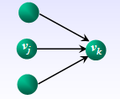

9.5.2 关键路径
第9章 图
事件的最早发生时间
是从源点v1到vk的最长路径长度，记作ve(k)。这个长度决定了所有从顶点vk发出的活动能够开工的最早时间。
“事件(顶点)” 的 最早发生时间 ve(j)
ve(j) = 从源点到顶点j的最长路径长度；

Slide 135
9.5.2 关键路径
第9章 图
事件的最早发生时间---ve(k)
6
b
1
g
2
8
a
e
k
4
7
1
4
5
c
h
4
2
d
f
0
6
0
4
0
5
0
5
7
0
7
0
15
0
11
14
0
18
0

Slide 136
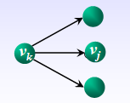

9.5.2 关键路径
第9章 图
事件的最迟发生时间—vl(k)
是指在不推迟整个工期的前提下,事件vk允许的最晚发生时间。
从后往回计算(从汇点开始计算)
vl(k) = vn的最早发生时间ve(n)-
vk到vn的最长路径长度

Slide 137
第9章 图
事件的最迟发生时间—vl(k)
6
b
1
g
2
8
a
e
k
4
1
7
4
5
c
h
4
2
d
f
0
6
0
4
0
5
0
5
7
0
7
0
15
0
11
14
0
18
0
18
0
18
6
18
6
18
8
18
8
18
10
18
16
18
7
14
18
拓扑有序序列: a - d - f - c - b - e - h - g - k

Slide 138
9.5.2 关键路径
第9章 图
活动的最早开始时间—e[i]
若活动ai是由弧<vk,vj>表示，则活动ai的最早开始时间应等于事件vk的最早发生时间。因此，有：e[i] = ve[k]。
6
b
1
g
2
8
a
e
k
4
1
7
4
5
c
h
4
2
d
f

Slide 139
\
第9章 图
活动的最早开始时间—e[i]
6
b
1
8
g
2
a
4
e
k
1
7
4
5
c
h
4
2
d
f
事件 | a | b | c | d | e | f | g | h | k
ve | 0 | 6 | 4 | 5 | 7 | 7 | 15 | 14 | 18
0
0
0
6
4
5
7
7
7
15
14
e[i] = ve[k]

Slide 140
9.5.2 关键路径
第9章 图
活动的最晚开始时间--l[i]
在不推迟整个工期的前提下，ai必须开始的最晚时间。若ai由弧<vk，vj>表示，则ai的最晚开始时间要保证事件vj的最迟发生时间不拖后。
因此，等于vj的最迟发生时间减去<vk,vj>的持续时间即
l[i]=vl[j]-dut<vk,vj>

Slide 141
第9章 图
6
b
1
8
g
2
a
4
e
k
1
7
4
5
c
h
4
2
d
f
 | a | b | c | d | e | f | g | h | k
vl | 0 | 6 | 6 | 8 | 7 | 10 | 16 | 14 | 18
弧
l[i]=vl[j]-dut<vk,vj>
0
0
0
6
4
5
7
7
7
15
14
0
2
3
6
6
8
8
7
10
16
14
6-6
6-4
8-5
7-1
7-1
10-2
16-8
14-7
14-4
18-2
18-4

Slide 142
9.5.2 关键路径
第9章 图
最早开始时间=最晚开始时间的活动为关键活动。
如何求关键活动？

Slide 143
9.5.2 关键路径
第9章 图
如何求关键活动？
“事件(顶点)” 的 最早发生时间 ve(j)
ve(j) = 从源点到顶点j的最长路径长度；
“事件(顶点)” 的 最迟发生时间 vl(k)
vl(k) = 汇点最早发生时间-vk到汇点的最长路径长度

Slide 144
9.5.2 关键路径
第9章 图
如何求关键活动？
假设第 i 条弧为 <j, k>（弧尾是j ）
则 对第 i 项活动而言
“活动(弧)”的 最早开始时间 e(i)
e(i) = ve(j)；
//弧尾j与顶点j的最早开始时间相同
“活动(弧)”的 最迟开始时间 l(i)
l(i) = vl(k) – dut(<j,k>)；

Slide 145
9.5.2 关键路径
第9章 图
如何求关键活动？
事件发生时间的计算公式：
ve(源点) = 0；
ve(k) = Max{ve(j) + dut(<j, k>)}
vl(汇点) = ve(汇点)；
vl(j) = Min{vl(k) – dut(<j, k>)}

Slide 146
9.5.2 关键路径
第9章 图
求关键活动算法要点
拓扑逆序序列即为拓扑有序序列的逆序列
求ve的顺序是按拓扑有序的次序；
求vl的顺序是按拓扑逆序的次序；
方法：
在拓扑排序的过程中，另设一个“栈”
记下拓扑有序序列。

Slide 147
9.5.2 关键路径
第9章 图
求关键活动算法要点
(1)求出每个事件i的最早发生时间ve(i)和最晚发生vl(i)
(2)求出每个活动最早开始时间e(i)和最晚开始时间l(i):
e(i)=ve[j]
l(i)=vl[k]-dut(<j,k>)
(3)比较e(i)和l(i)， e(i)和l(i)相等的活动即为关键活动。

Slide 148
9.5.2 关键路径
第9章 图
求事件的最早发生时间和最晚发生时间步骤
第一步为前进阶段:从ve[1]=0开始,沿着路径上每条边的方向,用如下公式求每个事件的最早发生时间: ve[j]=
第二步为回退阶段:从已求出的vl[n]=ve[n]开始,沿着路径上每条边的相反方向,用如下公式求每个事件的最迟发生时间:
vl[i]=

Slide 149
9.5.2 关键路径
第9章 图
关键路径算法所用数据结构
float ve[n],vl[n];
//记录事件的最早发生时间和最晚发生时间
邻接表的存储表示
边表
顶点表
data | firstarc
adjvex | info nextarc
v1
v2 | ^
4 | 2
3 | 8
2 | 11 | ^
p
k
……

Slide 150
9.5.2 关键路径
第9章 图
关键路径算法详解
status TopologicalOrder(ALGraph G, Stack &T)
//修改后的拓扑排序只是添加了求事件的最早开始时间
Stack S;int count=0,k;
char indegree[40]; ArcNode *p;
InitStack(S);
FindInDegree(G, indegree);
for (int j=0; j<G.vexnum; ++j)
// 建零入度顶点栈S
if (indegree[j]==0) Push(S, j); // 入度为0者进栈
InitStack(T); //建拓扑序列顶点栈T
count = 0;

Slide 151
9.5.2 关键路径
第9章 图
关键路径算法详解
for (int i=0; i<G.vexnum; i++) ve[i] = 0; // 初始化
while (!StackEmpty(S)) {
Pop(S, j);Push(T, j);++count;
for (p=G.vertices[j].firstarc; p; p=p->nextarc)
{ k = p->adjvex;
// 对j号顶点的每个邻接点的入度减1

Slide 152
9.5.2 关键路径
第9章 图
关键路径算法详解
接上页
if (--indegree[k] == 0) Push(S, k);
// 若入度减为0，则入栈
if (ve[j]+p->info > ve[k])//求事件的最早开始时间ve
ve[k] = ve[j]+p->info;// *p->info=dut(<j,k>)
}
}
if (count<G.vexnum) return ERROR;
else return OK;
} // TopologicalOrder
修改后的拓扑排序

Slide 153
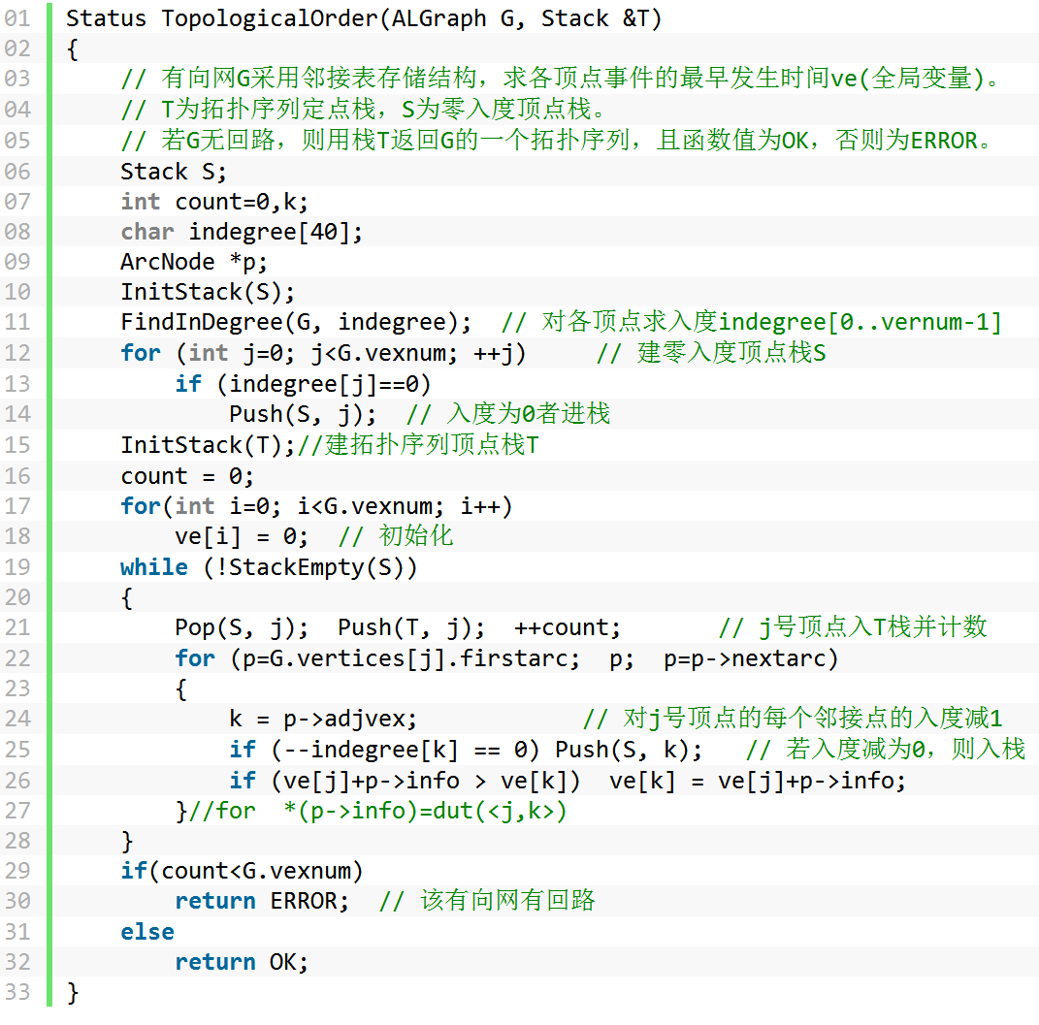
9.5.2 关键路径
第9章 图
修改后的拓扑排序

Slide 154
9.5.2 关键路径
第9章 图
关键路径算法详解
Status CriticalPath(ALGraph G) {
// G为有向网，输出G的各项关键活动。
Stack T;
int a,j,k,el,ee,dut;
char tag;
ArcNode *p;
if (!TopologicalOrder(G, T))
return ERROR;
for(a=0; a<G.vexnum; a++)
vl[a] = ve[G.vexnum-1];
// 初始化顶点事件的最迟发生时间

Slide 155
9.5.2 关键路径
第9章 图
关键路径算法详解
while (!StackEmpty(T))
// 按拓扑逆序求各顶点的vl值
for (Pop(T, j), p=G.vertices[j].firstarc; p; p=p->nextarc)
{
k=p->adjvex; dut=p->info; //dut<j,k>
if (vl[k]-dut < vl[j]) vl[j] = vl[k]-dut;
}

Slide 156
9.5.2 关键路径
第9章 图
关键路径算法详解
for (j=0; j<G.vexnum; ++j)
// 求ee,el和关键活动
for (p=G.vertices[j].firstarc; p; p=p->nextarc)
{
k=p->adjvex;dut=p->info;
ee = ve[j]; el = vl[k]-dut;
tag = (ee==el) ? '*' : ' ';
printf(j, k, dut, ee, el, tag);
// 输出关键活动
}
return OK;
} // CriticalPath

Slide 157
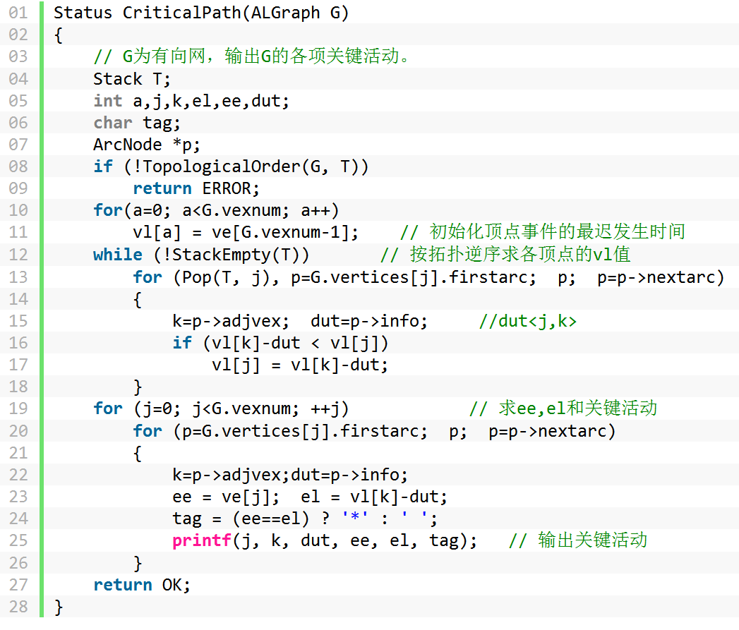
9.5.2 关键路径
第9章 图

Slide 158
9.5.2 关键路径
第9章 图
算法分析
在拓扑排序求Ve[i]和逆拓扑有序求Vl[i]时, 所需时间为O(n+e)；
求各个活动的e[k]和l[k]时所需时间为O(e)；
总共花费时间仍然是O(n+e)。

Slide 159
第9章 图
例1:求关键路径
a₄=3
a₈=6
V₂
V₅
V₇
a₁₃=8
a₁=4
a₅=3
a₂=3
a₉=5
a₁₁=1
V₁₀
V₁
V₃
a₆=5
V₆
V₈
V₉
a₁₄=5
a₃=2
a₇=4
a₁₀=2
a₁₂=5
V4
V₁ V₂ V₃ V₄ V₅ V₆ V₇ V₈ V₉ V₁₀
(a₁a₂a₃) (a₄) (a₅a₆) (a₇) (a₈) (a₉a₁₀) (a₁₁a₁₃) (a₁₂) (a₁₄)
ve：
0
4
3
2
7
8
13
10
15
21
正向取最大值
vl：
0
4
3
4
7
8
13
11
16
21
反向取最小值
e：
(0 0 0)
(4)
(3 3)
(2)
(7)
(8 8)
(13 13)
(10)
(15)
21
l：
(0 0 2)
(4)
(4 3)
(4)
(7)
(8 9)
(15 13)
(11)
(16)
21
关键活动： a₁、a₂、a₄、a₆ 、a₈ 、a₉ 、a_{13；}
关键路径： V₁V₂V₅V₇V₁₀ 和 V₁V₃V₆V₇V_{10 。}

Slide 160
第九章 图
第3章 栈与队列
9.1 图的定义和术语（集合与图论）
9.2 图的存储结构
9.3 图的遍历
9.4 生成树和最小生成树
9.5 有向无环图的应用
9.6 最短路径

Slide 161
9.6 最短路径
第9章 图
问题的提出： 给定一个带权有向图G与源点v，求从v到G中其它顶点的最短路径。
应用：交通咨询系统、通讯网、计算机网络常要寻找两结点间最短路径

Slide 162
9.6 最短路径
第9章 图
9.6.1 单源最短路径(集合与图论)
9.6.2 每一对顶点之间的最短路径

Slide 163
9.6 最短路径
第9章 图
9.6.1 单源最短路径(集合与图论)
9.6.2 每一对顶点之间的最短路径

Slide 164
9.6.1从某源点到其余各点的最短路径
第9章 图
Dijkstra (迪杰斯特拉)算法基本思想：
集合S的 初值为S={1}
D为各顶点当前最短路径
从V-S中选择顶点w，使D[w]的值最小（选择权值最小的边加入）
并将 w加入集合 S，则w的最短路径已求出。
调整其它各结点的当前最短路径
D[k]=min{D[k], D[w]+C[w][k]}
直到S中包含所有顶点

Slide 165
9.6.1 从某源点到其余各点的最短路径
第9章 图
Dijkstra(迪杰斯特拉)算法的求解过程
选择顶点1
选择顶点3

Slide 166
9.6.1 从某源点到其余各点的最短路径
第9章 图
Dijkstra(迪杰斯特拉)算法的求解过程
选择顶点2
选择顶点4

Slide 167
9.6.1 从某源点到其余各点的最短路径
第9章 图
１
10
100
２
30
５
图示
50
10
60
３
４
20
循环 | 源点集 | k+1 | D[0]…D[4] | P[]…P[4]
初始化 １ ２ | ｛4｝ {4,3} {4,3,5} | - 3 5 | ∞ ∞ 20 0 60 ∞ ∞ 20 0 30 ∞ ∞ 20 0 30 | 0 0 4 0 4 0 0 4 0 3 0 0 4 0 3
P[i-1]表示从源点到达i点的最短路径上该点的前驱顶点

Slide 168
9.6.1 从某源点到其余各点的最短路径
第9章 图
Dijkstra算法要点
将V（顶点集合）分成两个集合S(开始只包含源点)和V-S。
每一步从V-S中选择一结点w加入S，使S中从源点到其余结点的路长最短，此过程进行到V-S变成空集为止。

Slide 169
9.6.1 从某源点到其余各点的最短路径
第9章 图
Dijkstra算法概要
Void Dijkstra（C）//用邻接矩阵表示有向图G
{S={1}；
for (i=2;i<=n; i++)
D[i]=C[1][i];//D置初值
for (i=1;i<=n-1; i++)
{从V-S 中选出一个顶点w，使D[w]的值最小；
把w加入S；
for （V-S中的每个顶点v）
D[v]=min（ D[v], D[w]+C[w][v] ）;
}
}

Slide 170
9.6.1 从某源点到其余各点的最短路径
第9章 图
Void ShortestPath_DIJ(Graph G,int v0)
//求有向图G的v0顶点到其余顶点v的带权长度D[v]
//final[v]为TRUE当且仅当v∈S，即已经求得v0到v的最短路径
for(v=0;v<G.vexnum;++v){
final[v]=FALSE;
D[v]=G.arcs[v0][v];
}//初始化
D[v0]=0；final[v0]=TRUE；
//从顶点v0出发，首先将v0加入S集

Slide 171
9.6.1 从某源点到其余各点的最短路径
第9章 图
//开始主循环，每次求得v0到某个v顶点的最短路径，并加v到S集
for(i=1;i<G.vexnum;++i){ //其余G.vexnum-1个顶点
min=INFINITY; //当前所知离v0顶点的最近距离
for (w=0;w<G.vexnum;++w)
if(!final[w]) //w顶点在V-S中，即顶点w还没有加入
if（D[w]<min）{v=w;min=D[w]；
//w顶点离v0顶点更近
} //选择最小的D[w]
final[v]=TRUE; //离v0顶点最近的v加入S集
for (w=0;w<G.vexnum;++w)//更新当前最短距离
if(！final[w]&&(min+G.arcs[v][w]<D[w])){
D[w]=min+G.arcs[v][w];
}
时间复杂度 O（n²）

Slide 172
9.6 最短路径
第9章 图
9.6.1 单源最短路径(集合与图论)
9.6.2 每一对顶点之间的最短路径

Slide 173
9.6.2 各顶点之间的最短路径
第9章 图
依次把有向网络的每个顶点作为源点，重复执行Dijkstra算法n次，即可求得每对顶点之间的最短路径。
是否有更简洁的方法？
Floyd算法

Slide 174
9.6.2 各顶点之间的最短路径
第9章 图
Floyd算法的基本想法：动态规划算法
如果vi与vj之间有有向边，则vi与vj之间有一条路径，但不一定是最短的；也许经过某些中间点会使路径长度更短。
经过哪些中间点会使路径长度缩短呢?经过哪些中间点会使 路径长度最短呢?
  只需尝试在原路径中间加入其它顶点作为中间顶点。
如何尝试？
  系统地在原路径中间加入每个顶点，然后不断地调整当前 路径(和路径长度)即可。

Slide 175
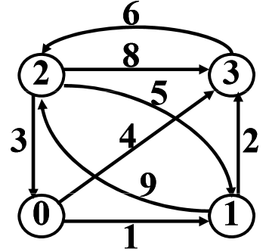
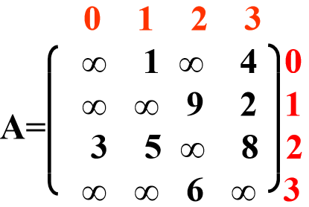
9.6.2 各顶点之间的最短路径
第9章 图
示例：
<2,1>5; <2,0><0,1>4; a[2][1]=a[2][0]+a[0][1] 调整
注意:考虑v0做中间点可能还会改变其它顶点间的距离: <2,0,3>7; <2,3>8 ; a[2][3]=a[2][0]+a[0][3]
<2,3>: <2,0><0,3>: <2,0><0,1><1,3>=<2,0,1,3> a[2][3]=6 调整
注意：有时加入中间顶点后的路径比原路径长 保持

Slide 176
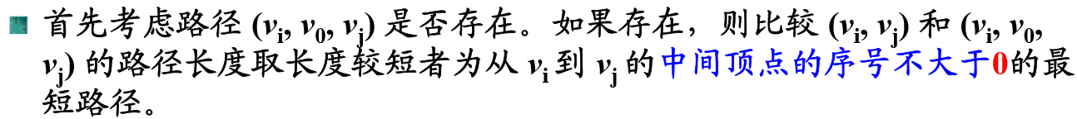
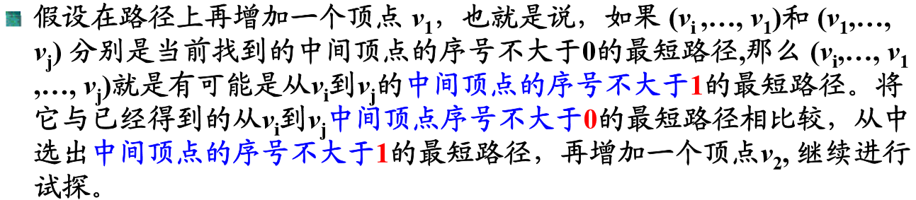
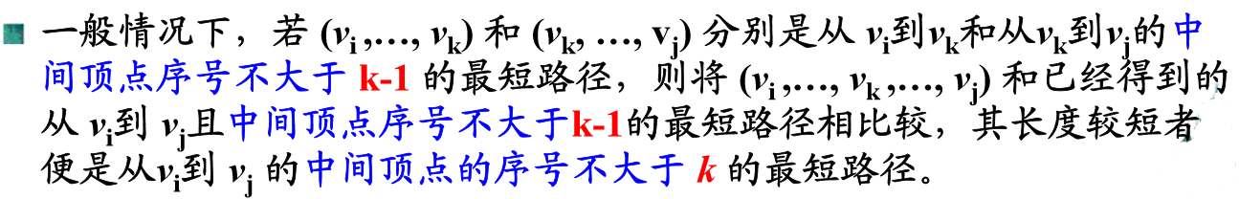
9.6.2 各顶点之间的最短路径
第9章 图
Floyd算法的基本思想：

Slide 177
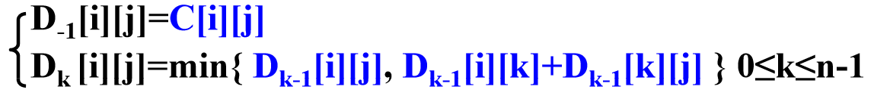
9.6.2 各顶点之间的最短路径
第9章 图
Floyd算法的数据结构
图的存储结构：
  带权的有向图采用邻接矩阵C[n][n]存储
数组D[n][n]：
  存放在迭代过程中求得的最短路径长度。迭代公式：
数组P[n][n]：
  存放从v_{i}到v_{j}求得的最短路径。初始时，P[i][j]=-1

Slide 178
9.6.2 各顶点之间的最短路径
第9章 图
Floyd算法思想
对顶点进行编号，设顶点为0,1,...,n-1，算法仍采用邻接矩阵G.arcs[n][n]表示有向网络.
弗洛伊德算法的基本操作为：
if (D[i][k]+D[k][j] < D[i][j])
{
D[i][j] = D[i][k]+D[k][j];
}
其中 k 表示在路径中新增添考虑的顶点号，i 为路径的起始顶点号，j 为路径的终止顶点号。

Slide 179
9.6.2 各顶点之间的最短路径
第9章 图
Floyd算法思想
对顶点进行编号，设顶点为0,1,...,n-1，算法仍采用邻接矩阵G.arcs[n][n]表示有向网络.
D⁽⁻¹⁾[n][n]表示中间不经过任何点的最短路径；它就是邻接距阵G.arcs[n][n] ；
D⁽⁰⁾[n][n]中间只允许经过0的最短路径；
D⁽¹⁾[n][n]中间只允许经过0、1的最短路径；
………………………
D^{( n-1)}[n][n],中间可经过所有顶点的最短路径。

Slide 180
9.6.2 各顶点之间的最短路径
第9章 图
Floyd算法思想示例分析
１
10
100
２
30
５
50
10
60
３
４
20
可以经过第二个点后的矩阵

Slide 181
9.6.2 各顶点之间的最短路径
第9章 图
Floyd算法思想示例分析
两点之间直达的距阵D⁽⁻¹⁾：
例
AA | AB | AC | AD
BA | BB | BC | BD
CA | CB | CC | CD
DA | DB | DC | DD
0 | 6 | ∞ | 3
5 | 0 | 1 | ∞
3 | ∞ | 0 | 2
8 | 2 | ∞ | 0
求下图各顶点之
间的最短路径
8
5
两点之间只允许经过A点的距阵D⁽⁰⁾：
6
A
3
3
AA | AB | AC | AD
BA | BB | BC | BAD
CA | CAB | CC | CD
DA | DB | DC | DD
0 | 6 | ∞ | 3
5 | 0 | 1 | 8
3 | 9 | 0 | 2
8 | 2 | ∞ | 0
B
2
D
1
2
C

Slide 182
9.6.2 各顶点之间的最短路径
第9章 图
Floyd算法
Void Floyd(A,C,n)
{for (i=1;i<=n;i++)
for (j=1;j<=n; j++)
A[i][j]=C [i][j];
//A初始化，A表示任意两点之间最短路长的矩阵
//C是有向图G的邻接矩阵
for (k=1;k<=n;k++)
for (i=1;i<=n;i++)
for (j=1;j<=n; j++)
if(A[i][k]+ A[k][j]< A[i][j])
//经过k点后路径长度是否变短
A[i][j]= A[i][k]+ A[k][j]; }
时间复杂度 O（n³）
Notes:
实际中，还有建立一个存储路径的矩阵。。。Path。。
负权的情况怎么样。。。
无向图情况一样。。。

Slide 183
本章小结
第9章 图
1. 熟悉图的各种存储结构及其构造算法，了解实际问题的求解效率与采用何种存储结构和算法有密切联系。
2. 熟练掌握图的深度优先和广度优先搜索遍历及算法。
3. 理解图的遍历算法与树的遍历算法之间的类似和差异；
4.掌握拓扑排序、关键路径和最短路径的求解、应用背景和思想；
5.掌握构造最小生成树的过程和的算法。

